Slide 1
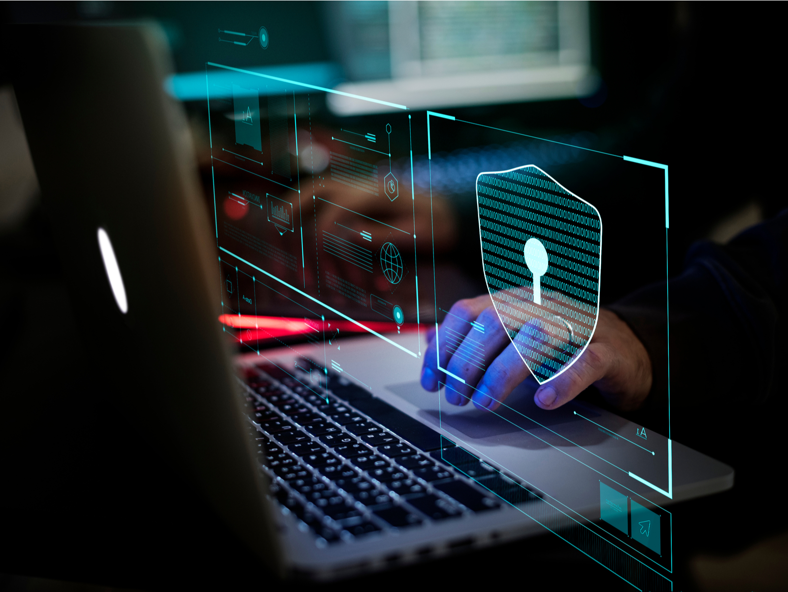
TEMA 1: INTRODUCCIÓN A LA SEGURIDAD INFORMÁTICA
Seguridad informática (2º s.m.r.)

Slide 2
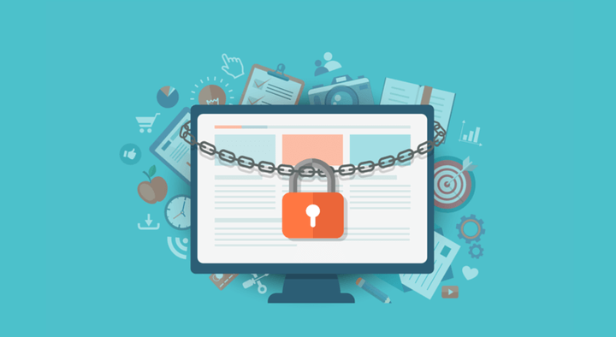
ÍNDICE
Seguridad de la información
Seguridad informática
Conceptos básicos en materia de seguridad
Principios de seguridad informática
Integridad
Confidencialidad
Disponibilidad
No repudio
Confidencialidad

Slide 3
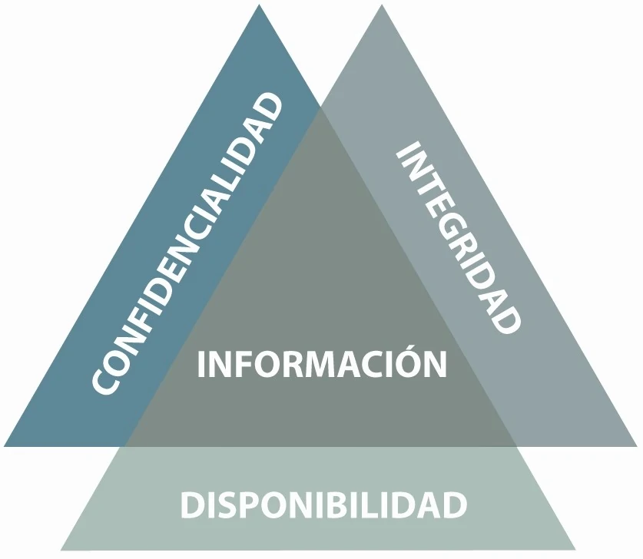
1. SEGURIDAD DE LA INFORMACIÓN
La seguridad de la información es un conjunto de medidas y procedimientos, tanto humanos como técnicos, que permiten proteger la integridad, la confidencialidad y la disponibilidad de la información.

Slide 4
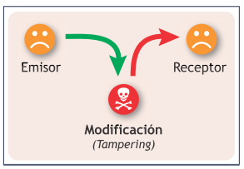
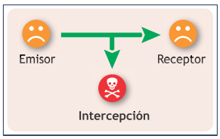
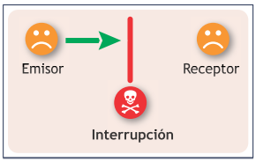
1. SEGURIDAD DE LA INFORMACIÓN
Integridad
La información debe estar exacta y completa
Confidencialidad
Únicamente pueden acceder a la información y modificarla los usuarios autorizados
Disponibilidad
La información debe estar disponible cuando los usuarios la necesiten

Slide 5
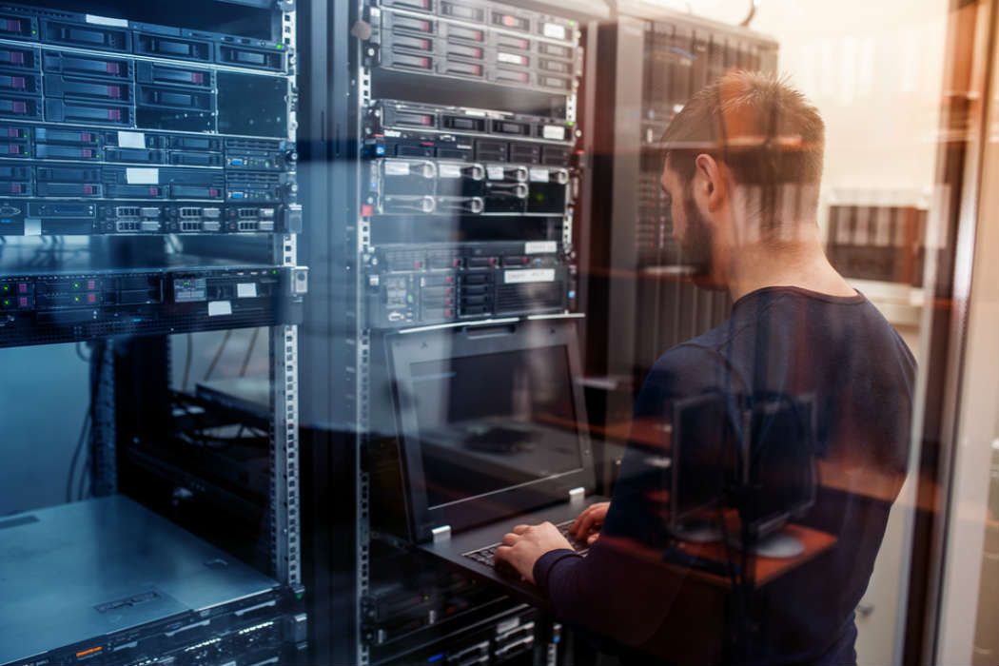
2. SEGURIDAD INFORMÁTICA
La seguridad informática es una rama de la seguridad de la información cuyo objetivo es proteger la información que utiliza una infraestructura informática y de telecomunicaciones, para ser almacenada o transmitida.

Slide 6
2. SEGURIDAD INFORMÁTICA
En función de lo QUE SE QUIERE PROTEGER:
Seguridad FÍSICA: Protección física del Sistema ante amenazas como inundaciones, incendios, robos, etc.
Seguridad LÓGICA: Protección de datos, aplicaciones y Sistemas operativos. Uno de los medios es la criptografía.

Slide 7
2. SEGURIDAD INFORMÁTICA
En función del MOMENTO EN QUE TIENE LUGAR LA PROTECCIÓN:
Seguridad ACTIVA: Prevenir, detectar y evitar cualquier incidente en los sistemas informáticos antes de que se produzcan
Seguridad PASIVA: Técnicas y procedimientos necesarios para minimizar las consecuencias de un incidente de seguridad

Slide 8
3. CONCEPTOS BÁSICOS EN MATERIA DE SEGURIDAD
Activos: Un activo se define como aquel recurso del sistema (Informático o no) necesario para que la organización alcance a los objetivos propuestos; es decir, todo aquello que tenga valor y que deba ser protegido frente a un eventual percance, ya sea intencionado o no.
Trabajadores
Software
Datos
Archivos
Hardware
Comunicaciones

Slide 9

2. SEGURIDAD INFORMÁTICA
Activos de información:
Datos digitales: Bases de datos, copias de seguridad, claves, etc.
Activos tangibles: Correo, fax, llaves, libros, etc.
Activos intangibles: Patentes, conocimiento, etc.
Tecnologías de la información: Software, sistemas operativos, etc.
Activos físicos:
Infraestructura de TI: edificios, oficinas, armarios, etc.
Hardware de TI: estaciones de trabajo, portátiles, etc.
Controles del entorno de TI: alarmas, aire acondicionado, etc.
Activos humanos:
Empleados y externos

Slide 10
3. CONCEPTOS BÁSICOS EN MATERIA DE SEGURIDAD
Vulnerabilidades: Son los puntos más débiles que, al ser explotados por amenazas, afectan a la confidencialidad, disponibilidad e integridad de la información de un individuo o empresa
Los administradores de los sistemas informáticos deben actualizar periódicamente el sistema operativo y las aplicaciones y mantenerse actualizados en temas relacionados con la seguridad informática

Slide 11
3. CONCEPTOS BÁSICOS EN MATERIA DE SEGURIDAD
Amenaza: Entidad o circunstancia que atente contra el buen funcionamiento de un sistema informático
Amenazas Activas: Tratan de realizar cambios no autorizados en el sistema
Amenazas Pasivas: Su objetivo es espiar información del usuario.

Slide 12
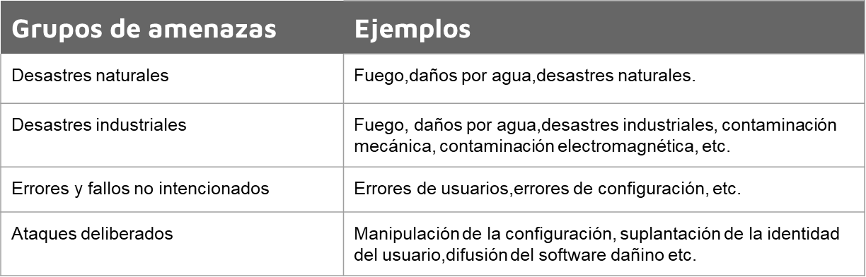
2. SEGURIDAD INFORMÁTICA
Clasificación de las amenazas (MAGERIT)

Slide 13
3. CONCEPTOS BÁSICOS EN MATERIA DE SEGURIDAD
Ataques: Un ataque es una acción que trata de aprovechar una vulnerabilidad de un sistema informático para provocar un cambio sobre él e incluso tomar el control del mismo
Fases de un ataque:
Reconocimiento
Exploración
Obtención de acceso
Mantener el acceso
Borrar las huellas

Slide 14
3. CONCEPTOS BÁSICOS EN MATERIA DE SEGURIDAD
Riesgo: Medida de la probabilidad de que se materialice una amenaza
Niveles:
Alto: Robo de información y robo de hardware
Medio: Accesos no autorizados
Bajo: Inundaciones

Slide 15
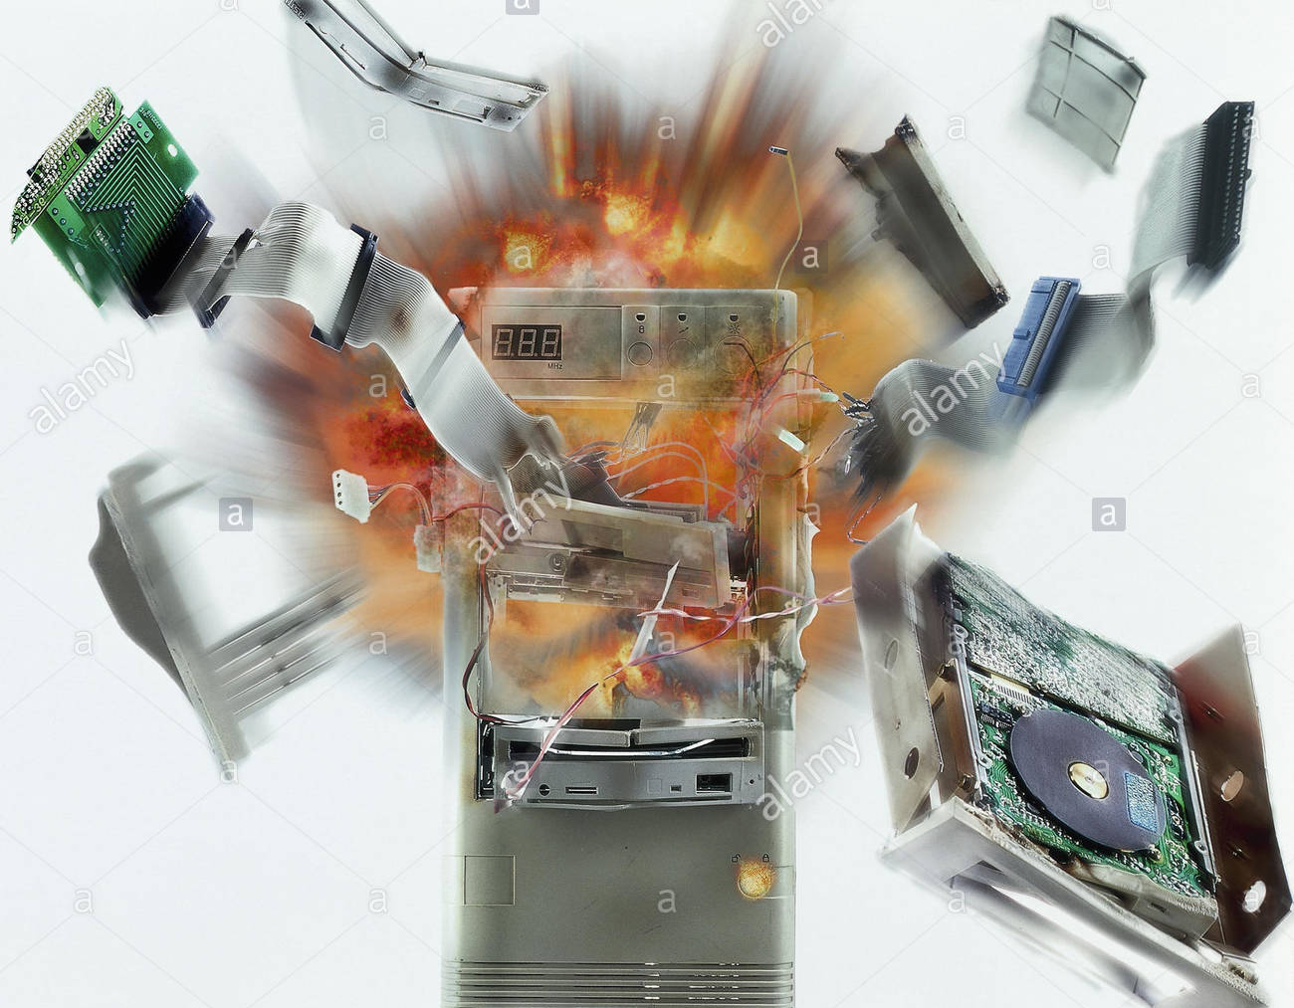
3. CONCEPTOS BÁSICOS EN MATERIA DE SEGURIDAD
Impacto: El impacto es el alcance producido o daño causado en caso de que una amenaza se materialice
Desastre: El desastre es el daño ocasionado por cualquier impacto físico y lógico

Slide 16
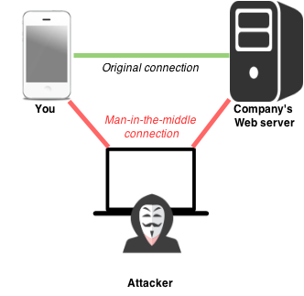
4. Principios de seguridad informática: INTEGRIDAD
Garantiza que la información sólo pueda ser alterada por las personas autorizadas o usuarios legítimos, tanto si esa modificación se produce de forma intencionada o no
Un usuario no legítimo realiza una modificación sin autorización
Un atacante actúa como intermediario en una comunicación, recibe los datos enviados de un usuario, los modifica y se los envía al receptor: Ataque man-in-the-middle

Slide 17
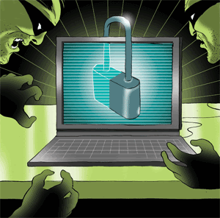
4. Principios de seguridad informática: CONFIDENCIALIDAD
Garantiza que la información sólo sea accesible e interpretada por personas o sistemas autorizados
Cuando un atacante consigue acceso a un equipo sin autorización, controlando sus recursos, por ejemplo, obteniendo las claves de acceso
Un atacante accede a mensajes que circulan por ella sin tener autorización para ello

Slide 18
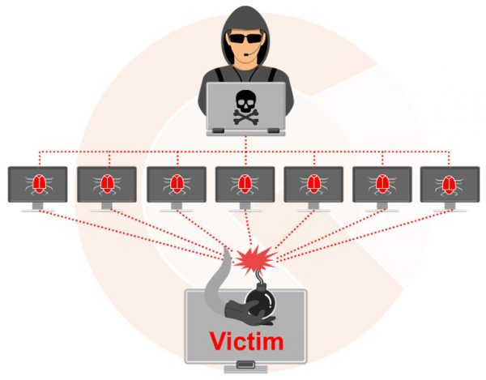
4. Principios de seguridad informática: DISPONIBILIDAD
Asegura que la información es accesible en el momento adecuado para los usuarios legítimos
Cuando los usuarios que tienen acceso a un sistema no pueden utilizarlo
Cuando un recurso deja de estar disponible para otros usuarios que acceden a él a través de la red. Por ejemplo, el ataque de denegación de servicio (DoS)

Slide 19

4. Principios de seguridad informática: no repudio
No Repudio: Consiste en probar la participación de ambas partes en una comunicación:
Origen: Protege al destinatario del envío, ya que este recibe una prueba de que el emisor es quien dice ser
Destino: Protege al emisor del envío, ya que el destinatario no puede negar haber recibido el mensaje del emisor

Slide 20
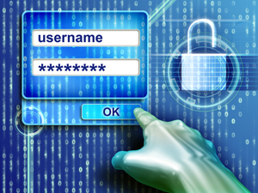
4. Principios de seguridad informática: autenticación
Autenticación: Comprueba la identidad de los participantes en una comunicación y garantiza que son quienes dicen ser. Existen ataques que atentan contra este principio, como la suplantación de la identidad o los de robos de contraseñas

